Slide 1


Slide 2

KHỞI ĐỘNG

Slide 3


XÂY DỰNG
NÔNG TRẠI

Slide 4


Hãy nêu vai trò của vi – ta – min.
Vi-ta-min là những chất không tham gia trực tiếp vào việc xây dựng cơ thể hay cung cấp năng lượng. Tuy nhiên, chúng rất cần cho hoạt động sống của cơ thể. Nếu thiếu vi-ta-min, cơ thể sẽ bị bệnh.

Slide 5
Hãy nêu vai trò của chất khoáng.
Một số chất khoáng như sắt, can xi,… tham gia vào việc xây dựng cơ thể, tạo ra men thúc đẩy và điều khiển hoạt động sống. Nếu thiếu các chất khoáng, cơ thể sẽ bị bệnh.

Slide 6
Hãy nêu vai trò của chất xơ.
Chất xơ không có giá trị dinh dưỡng nhưng rất cần thiết để đảm bảo hoạt động sống bình thường của bộ máy tiêu hóa.

Slide 7

KHOA HỌC
+ Tại sao cần ăn phối hợp nhiều loại thức ăn?
+ Tại sao cần ăn phối hợp đạm động vật và đạm thực vật?

Slide 8

MỤC TIÊU
- Biết được cần ăn phối hợp đạm động vật và đạm thực vật để cung cấp đầy đủ chất cho cơ thể.
- Nhận biết được ích lợi của việc ăn cá.
- Biết phân loại thức ăn theo nhóm chất dinh dưỡng.
- Biết được để có sức khoẻ tốt phải ăn phối hợp nhiều loại thức ăn và thường xuyên thay đổi món.

Slide 9

HOẠT ĐỘNG 1:
Tại sao cần ăn phối hợp
nhiều loại thức ăn và thường xuyên thay đổi món?

Slide 10

Câu 1: Nếu ngày nào cũng chỉ ăn một loại thức ăn và một loại rau thì có ảnh hưởng gì đến hoạt động sống?
Nếu ngày nào cũng chỉ ăn một loại thức ăn và một loại rau thì không đảm bảo đủ chất, mỗi loại thức ăn chỉ cung cấp một số chất và chúng ta sẽ cảm thấy mệt mỏi, chán ăn.
Câu 2: Để có sức khỏe tốt chúng ta cần ăn như thế nào?
Để có sức khỏe tốt chúng ta cần ăn phối hợp nhiều loại thức ăn và thường xuyên thay đổi món ăn.

Slide 11

3
Vì sao cần phải phối hợp nhiều loại thức ăn và thường xuyên thay đổi món ăn?
Vì không có một loại thức ăn nào có thể cung cấp đầy đủ các chất cần thiết cho hoạt động sống của cơ thể. Thay đổi món ăn để tạo cảm giác ngon miệng và cung cấp đầy đủ nhu cầu dinh dưỡng cần thiết cho cơ thể.

Slide 12

Kết luận:
Không có một loại thức ăn nào có thể cung cấp đủ các chất cần thiết cho hoạt động sống của cơ thể. Tất cả những chất mà cơ thể cần đều phải lấy từ nhiều nguồn thức ăn khác nhau. Để có sức khỏe tốt, chúng ta ăn phối hợp nhiều loại thức ăn và thường xuyên thay đổi món ăn.

Slide 13

THÁP DINH DƯỠNG CÂN ĐỐI TRUNG BÌNH CHO MỘT NGƯỜI TRONG MỘT THÁNG

Slide 14

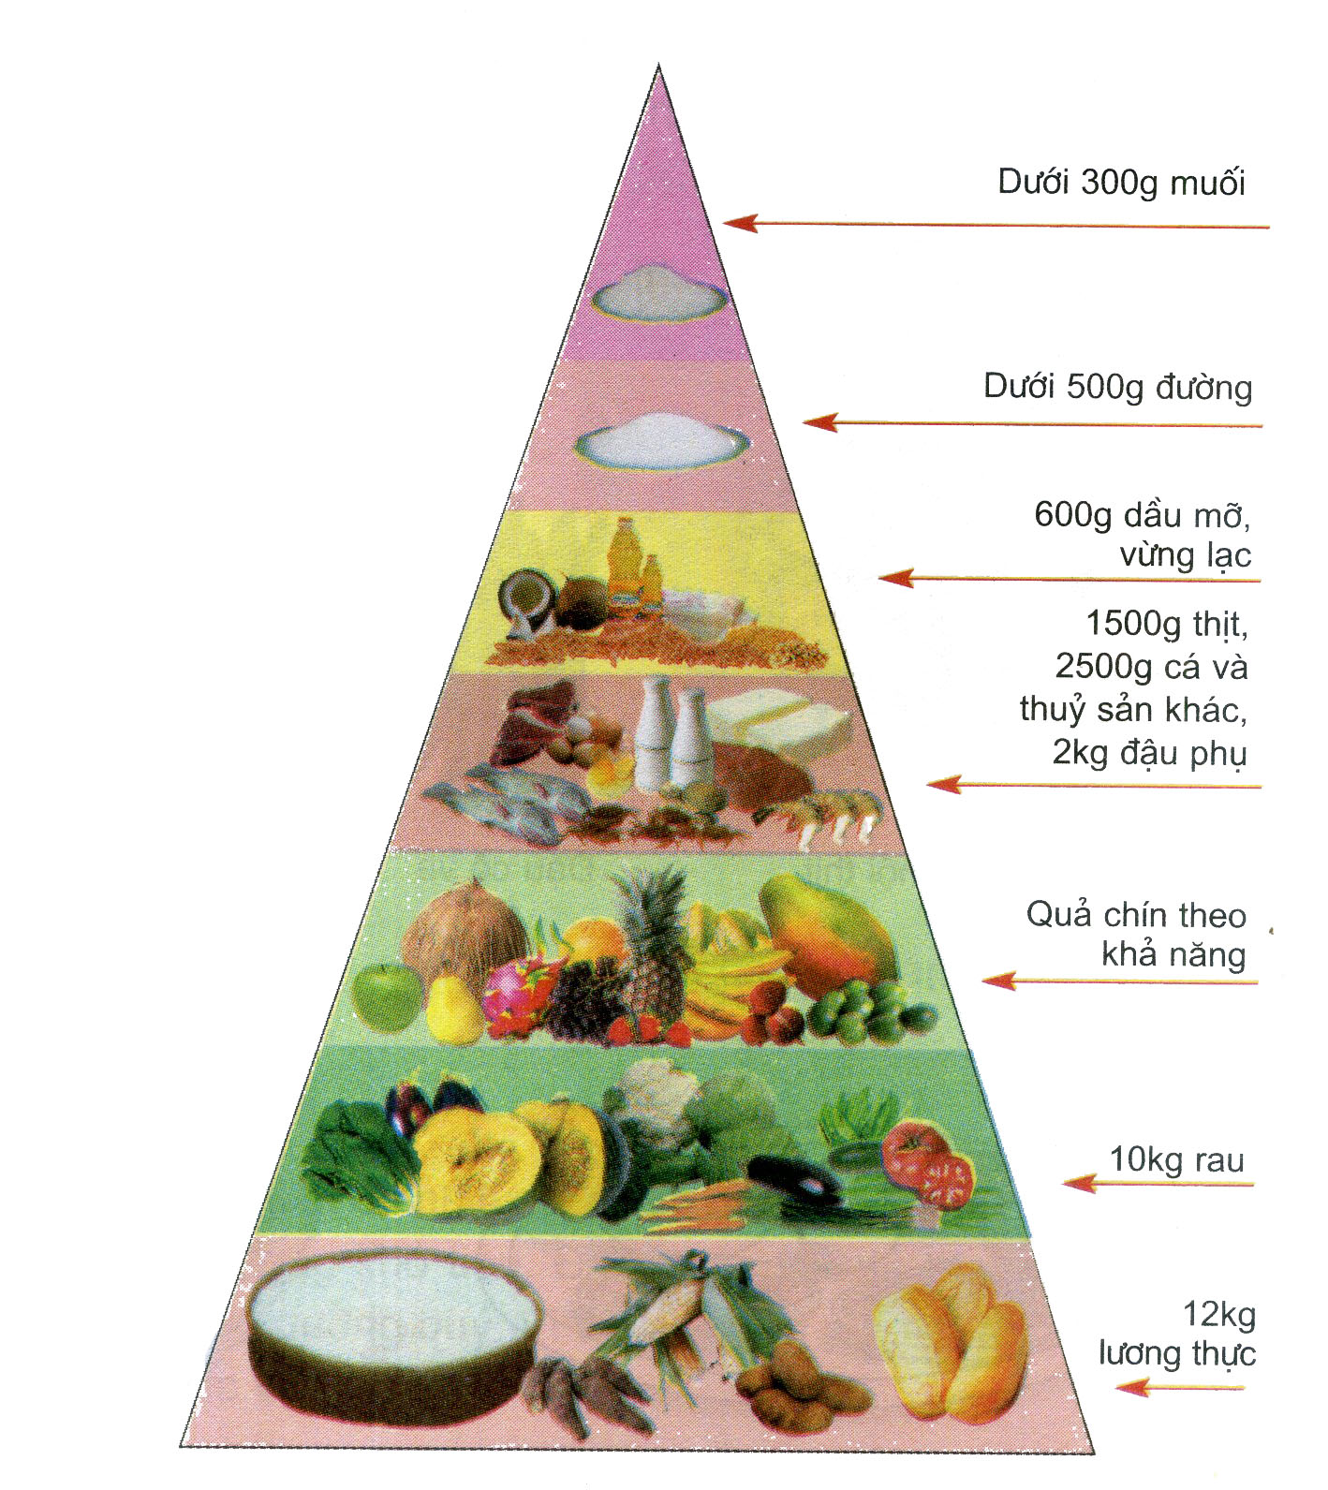
Tìm hiểu tháp dinh dưỡng cân đối
THÁP DINH DƯỠNG CÂN ĐỐI TRUNG BÌNH CHO MỘT NGƯỜI MỘT THÁNG
Dựa vào sách giáo khoa em hãy điền các từ : Ăn đủ, Ăn vừa phải, Ăn có mức độ, Ăn ít, Ăn hạn chế vào ô trống theo tên nhóm thức ăn thích hợp

Slide 15

Tìm hiểu tháp dinh dưỡng cân đối
ĂN HẠN CHẾ
ĂN ÍT
Tháp dinh dưỡng cân đối trung bình cho một người một tháng
ĂN CÓ MỨC ĐỘ
ĂN VỪA PHẢI
ĂN ĐỦ
ĂN ĐỦ
ĂN ĐỦ

Slide 16

Những nhóm thức ăn nào cần:
ăn đủ, ăn vừa phải, ăn có mức độ, ăn ít, ăn hạn chế?

Slide 17

Nhóm thức ăn cần ăn đủ:
Nhóm thức ăn cần ăn vừa phải:
Nhóm thức ăn cần ăn có mức độ:
Nhóm thức ăn cần ăn ít:
* Nhóm thức ăn cần ăn hạn chế:
Lương thực, rau quả chín
Thịt, cá, đậu phụ và thủy hải sản khác
Dầu mỡ, vừng, lạc
Đường
Muối

Slide 18

Nhóm thức ăn nào cần có trong một bữa ăn cân đối?
Một bữa ăn có nhiều loại thức ăn đủ nhóm: bột đường, đạm, béo, vi-ta-min, khoáng và chất xơ với tỉ lệ hợp lí như tháp dinh dưỡng cân đối chỉ dẫn là một bữa ăn cân đối.

Slide 19
HOẠT ĐỘNG 2:
Tại sao cần ăn phối hợp
đạm động vật và đạm thực vật?

Slide 20
1. Nêu vai trò của chất đạm đối với cơ thể?
Chất đạm giúp xây dựng và đổi mới cơ thể: tạo ra những tế bào mới làm cho cơ thể lớn lên, thay thế những tế bào già bị hủy hoại trong hoạt động sống của con người.
2. Hãy kể tên một số thức ăn có chứa chất đạm?
Một số thức ăn có chứa chất đạm, như: thịt, cá, trứng, tôm, cua, ốc, ếch, đậu phụ,...

Slide 21
Kể tên những món ăn có chứa nhiều chất đạm
Thức ăn chứa đạm động vật | Thức ăn chứa đạm thực vật

Slide 22

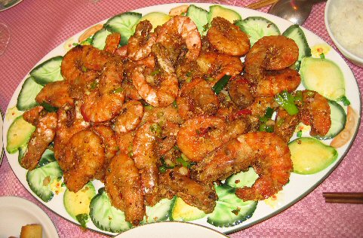
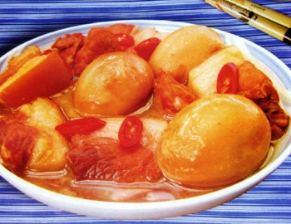

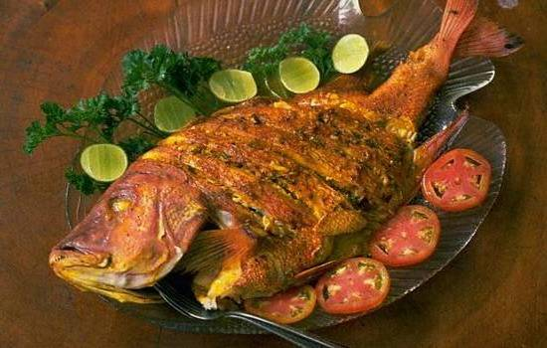
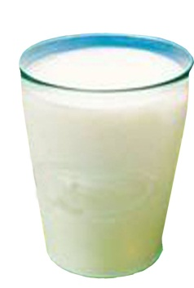
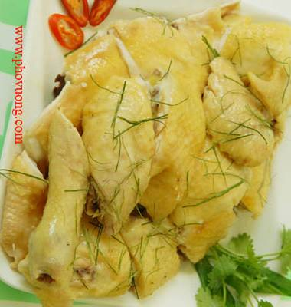
Những món ăn chứa đạm động vật.

Slide 23
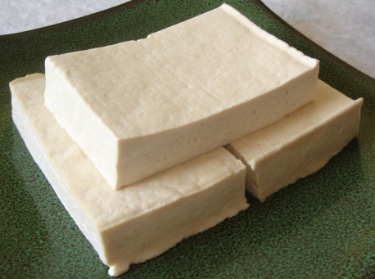
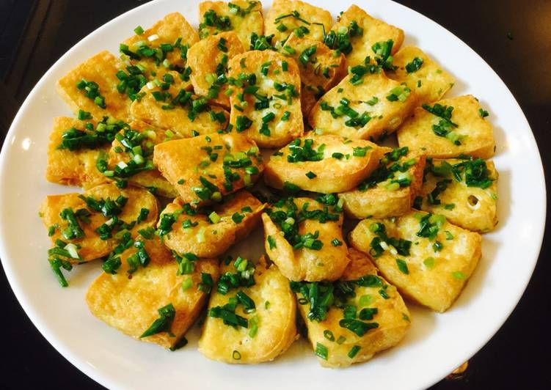
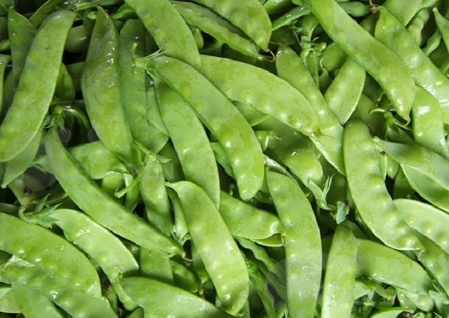
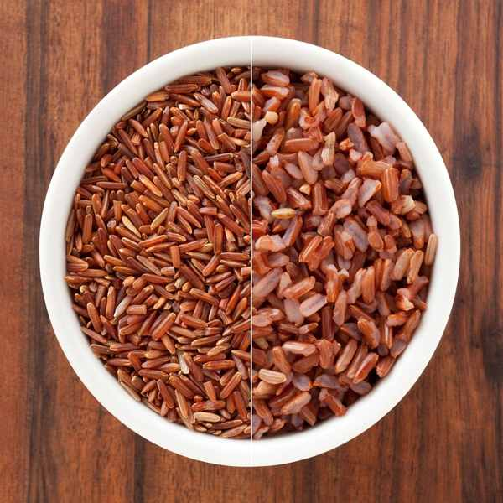
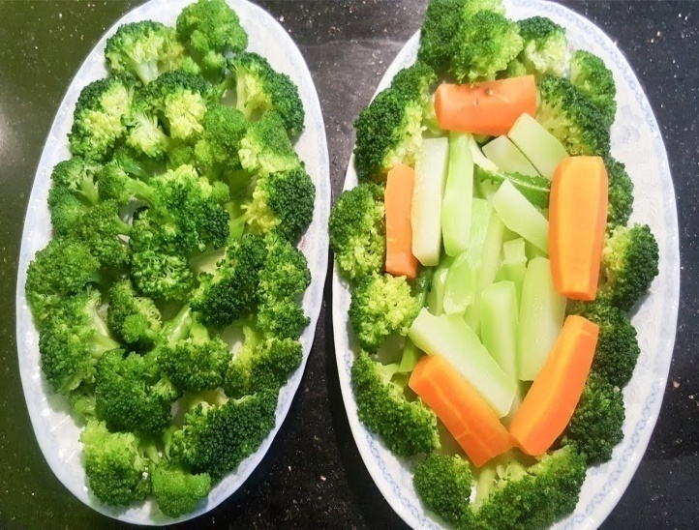
Những món ăn chứa đạm thực vật.

Slide 24

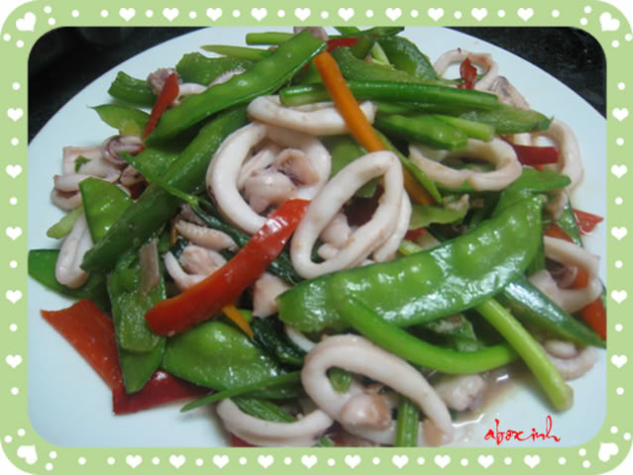
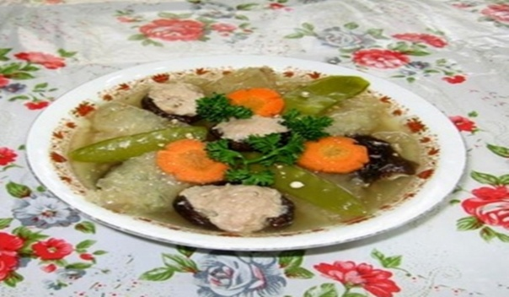
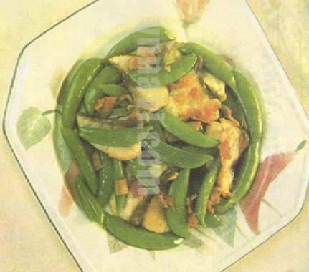
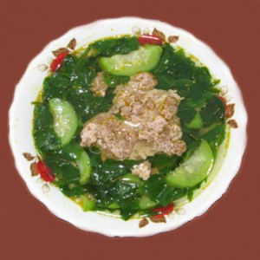
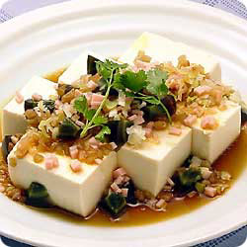
Những món ăn nào vừa chứa đạm động vật vừa chứa đạm thực vật?

Slide 25
Những món ăn vừa chứa đạm động vật vừa chứa đạm thực vật:

Slide 26
Thông tin về giá trị dinh dưỡng của một số thức ăn chứa chất đạm.
Thịt: Thịt có nhiều chất đạm quý và chất sắt dễ hấp thụ. Tuy nhiên, trong quá trình tiêu hóa chất béo trong thịt tạo ra nhiều chất độc, chúng sẽ hấp thụ vào cơ thể, gây ngộ độc.
Cá: là loại thức ăn dễ tiêu, có nhiều chất đạm quý. Chất béo của cá không gây sơ vữa động mạch.
Đậu: Những thức ăn chế biến từ đậu: đậu đen, đậu xanh, đậu nành… vừa giàu đạm dễ tiêu, vừa giàu chất béo có tác dụng phòng chống bệnh tim mạch.
4. Vừng lạc: Cho nhiều chất béo, đồng thời chứa nhiều đạm.

Slide 27
Tại sao cần ăn phối hợp đạm động vật và đạm thực vật?

Slide 28

Kết luận
Đạm động vật có nhiều chất bổ dưỡng nhưng nếu chỉ ăn đạm động vật sẽ khó tiêu.
Đạm thực vật dễ tiêu nhưng thiếu một số chất bổ dưỡng quý.
=>Vì vậy cần ăn phối hợp đạm động vật và thực vật.

Slide 29
?
Trong nhóm đạm động vật, tại sao chúng ta nên ăn cá?
- Cá chứa nhiều chất đạm. Đặc biệt chất đạm trong cá tươi dễ tiêu hóa, dễ hấp thu hơn so với thịt. Những người thường xuyên ăn cá và bổ sung dầu cá ít mắc các bệnh về mắt.
- Ăn cá giúp giảm nguy cơ bị đột quỵ.

Slide 30
Nếu ăn cá đều đặn 1 lần/tuần sẽ giúp bạn giảm 4% nguy cơ ung thư ruột, còn nếu ăn cá 3 lần/ tuần tỷ lệ ung thư ruột giảm là 12%.
Ăn cá tốt cho não, tăng trí nhớ.

Slide 31

Kết luận
Cá là thức ăn chứa nhiều chất đạm quý. Đạm trong cá dễ tiêu hơn đạm trong thịt.
Chất béo trong cá không gây bệnh sơ vữa động mạch.
=> Vì vậy, nên ăn cá.

Slide 32

Nên ăn phối hợp cả đạm động vật và đạm thực vật để giúp cho cơ thể có thêm những chất dinh dưỡng bổ sung cho nhau.
Nên ăn thịt ở mức vừa phải, ăn cá nhiều hơn để có khả năng phòng chống bệnh sơ vữa động mạch.
Nên uống sữa đậu nành để giúp cơ thể phòng chống bệnh tim mạch và ung thư.

Slide 33

THỬ TÀI NỘI TRỢ

Slide 34

Chọn 1 thực đơn phù hợp nhất cho bữa ăn trưa.
a) cơm, gà luộc, mực xào, thịt bò chiên, dưa hấu
a) cơm, gà luộc, mực xào, thịt bò chiên, dưa hấu
b) cơm, canh cua, đậu phụ rán, thịt bò xào đậu, cá kho, sữa chua.
c) cơm, rau muống luộc, đậu xào, canh đậu phụ nấu chua
c) cơm, rau muống luộc, đậu xào, canh đậu phụ nấu chua

Slide 35


